Slide 1
Муниципальное общеобразовательное учреждение
Ахинская средняя школа им. Л.Х. Шобоева
(669513 Иркутская область, Эхирит-Булагатский район,
село Ахины, ул. Ленина 29А)
Конкурс «Презентация к уроку»
«Нации и межнациональные отношения»
Автор: Кривошеина Елена Демидовна
Должность: учитель истории и обществознания

Slide 2
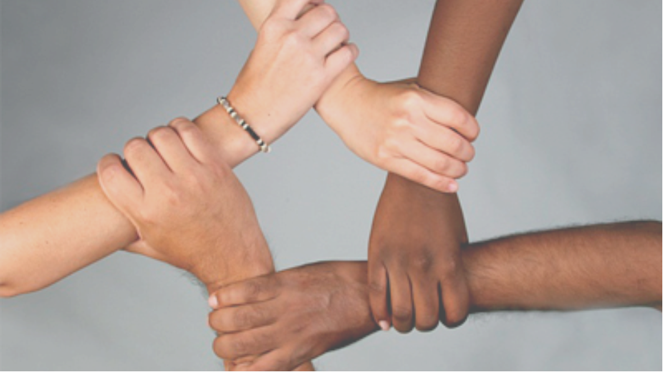
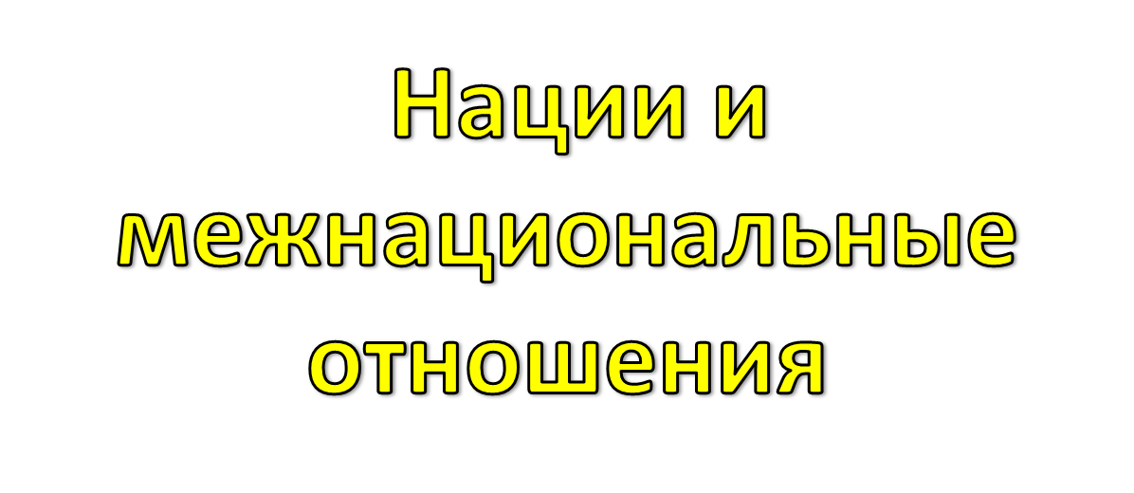
«Нации – это богатство человечества, это обобщение личности его; самая малая из них несет свои особые краски, таит в себе особую грань Божьего промысла».
А.И.Солженицын (1918-2008), русский писатель.

Slide 3
Разминка:
Социально – экономическая ситуация, при которой часть трудоспособного населения, желающего трудиться, не может найти работу - ___________
2. Денежная единица какой-либо страны, находящаяся в обращении внутри страны-____
3. Человечность, признание достоинства и самоценности личности, ее свободы и права на счастье и вместе с тем обязанность их соблюдать - _____________
4. Совокупность способов взаимодействия и форм объединения людей, в которых выражается их всесторонняя взаимосвязь - ________________
5. Моральная ценность, в которой выражено чувство любви к Отечеству, забота о интересах и готовность защищать от врагов - _______
6. Сколько лет Нашей Эре? __________

Slide 4
Ответы на вопросы разминки:
1. Безработица
2. Валюта
3. Гуманизм
4. Общество
5. Патриотизм
6. 2022

Slide 5
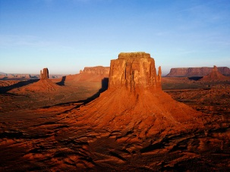
Актуализация знаний по теме «Социальные статусы и роли».
1. Что такое социальный статус?
Социальная позиция человека в обществе с вытекающими из нее правами и обязанностями.
2. Какие различают статусы?
Приписанный (предписанный), достигаемый.
3. Как отличаются прирожденный и приписываемый статусы?
Прирожденный статус определен биологически (по рождению);
Приписываемый статус также приобретается с рождения (или будет обязательно признан обществом), но не носит биологического характера.
4. Закончите предложение: Ожидаемое от человека данного социального статуса поведение называется___________
Социальной ролью.
5. Закончите предложение: Роли, определяемые сложившимися традициями, нормами модели полового поведения называются__
Гендерные роли.
6. Что такое гендер?
Социальный пол.
Какие критерии (признаки) могут служить для разделения общества на страты (слои, группы)?

Slide 6
Вспомни: Что в тексте Конституции нашей страны означают слова «многонациональный народ России»?
Мы, многонациональный народ Российской Федерации,
соединенные общей судьбой на своей земле,
утверждая права и свободы человека, гражданский мир и согласие,
сохраняя исторически сложившееся государственное единство,
исходя из общепризнанных принципов равноправия и самоопределения народов,
чтя память предков, передавших нам любовь и уважение к Отечеству, веру в добро и справедливость,
возрождая суверенную государственность России и утверждая незыблемость ее демократической основы,
стремясь обеспечить благополучие и процветание России,
исходя из ответственности за свою Родину перед нынешним и будущими поколениями,
сознавая себя частью мирового сообщества,
принимаем КОНСТИТУЦИЮ РОССИЙСКОЙ ФЕДЕРАЦИИ.
Подумай: Как определяется национальность человека? Являются ли синонимами слова «нация» и «национальность»? Почему возникают межнациональные конфликты? Как их предотвратить?

Slide 7
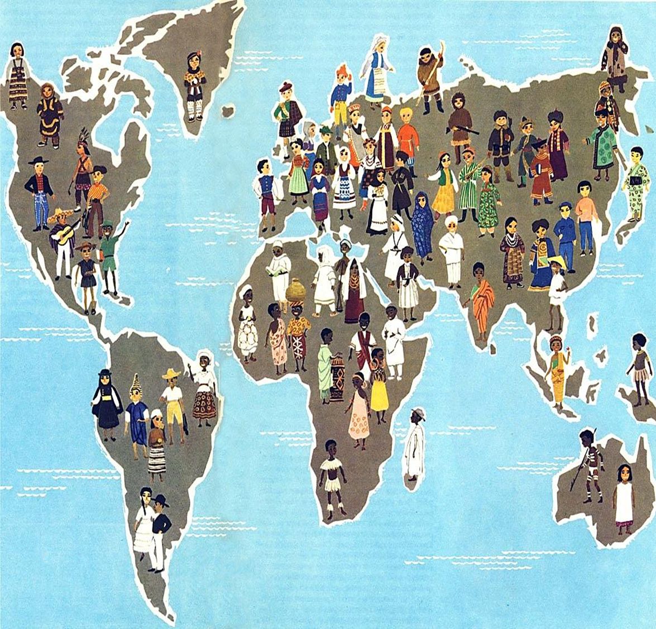
3-5 тысяч этнических групп

Slide 8
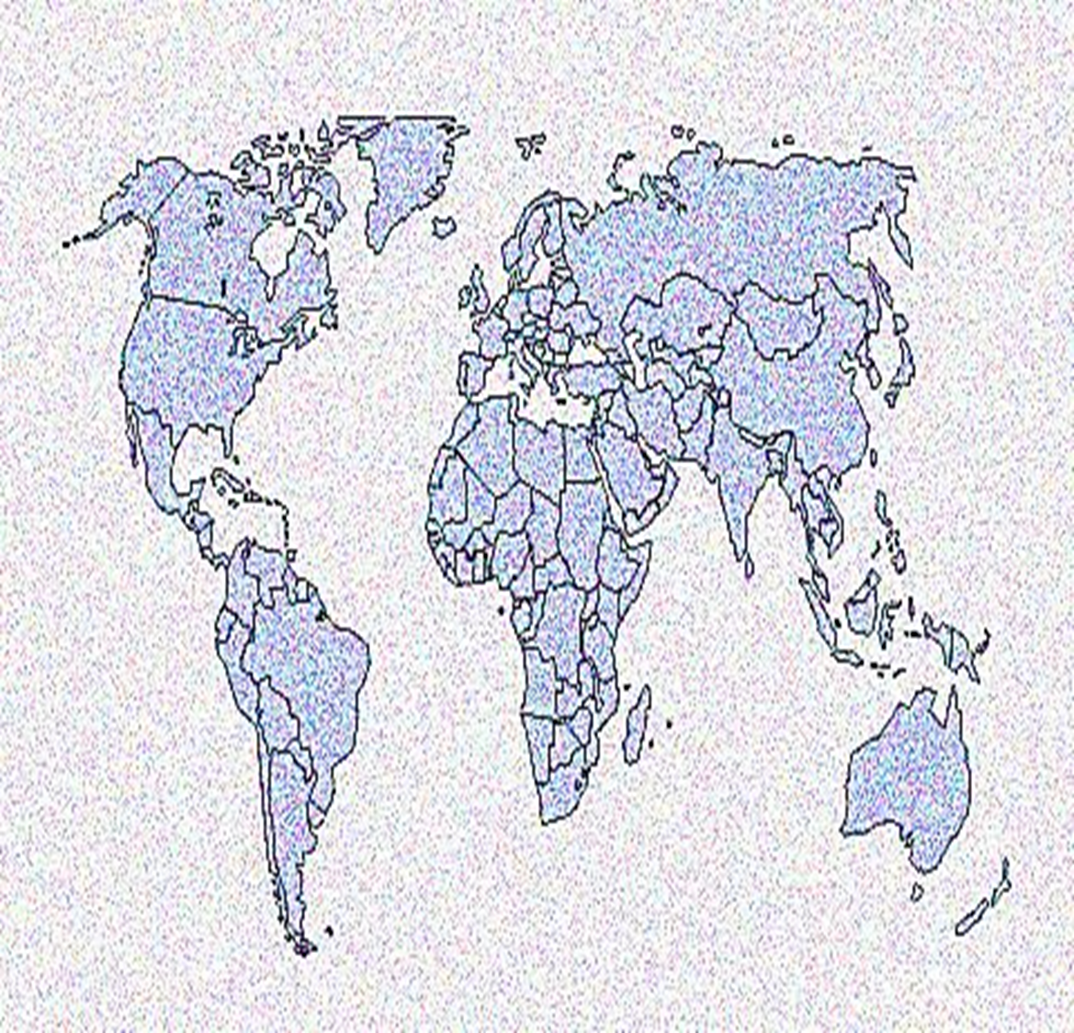
226 государств

Slide 9
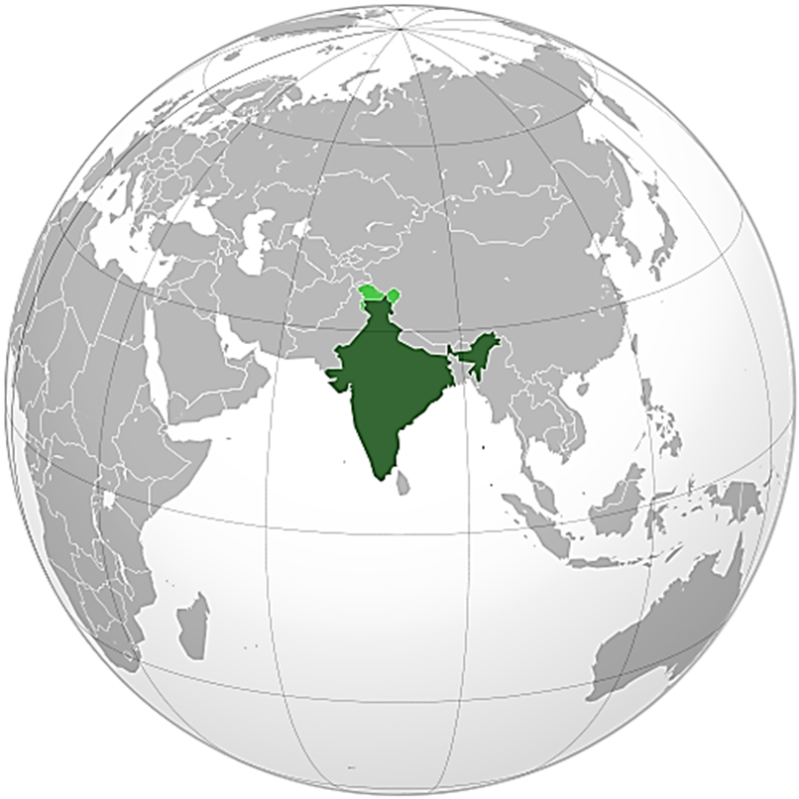
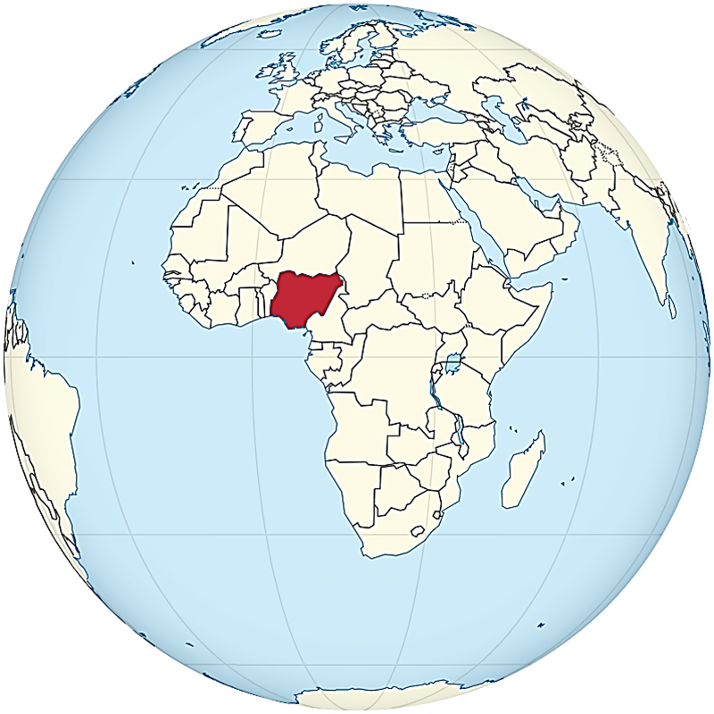
456 этнических общностей
более
200 народов
В Индии проживает несколько сотен этнических общностей, в Нигерии насчитывается более 200 народов.

Slide 10
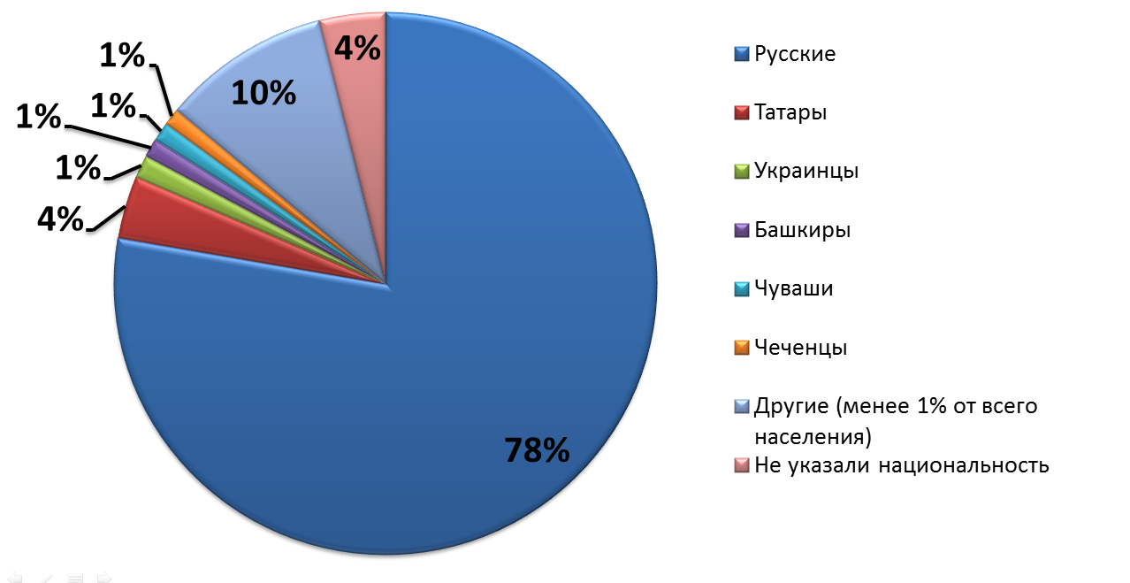
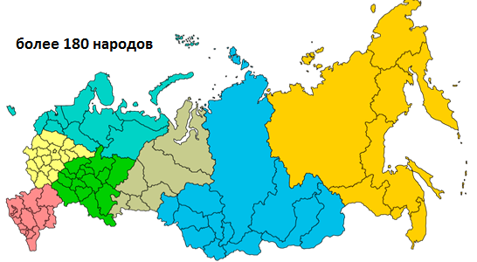
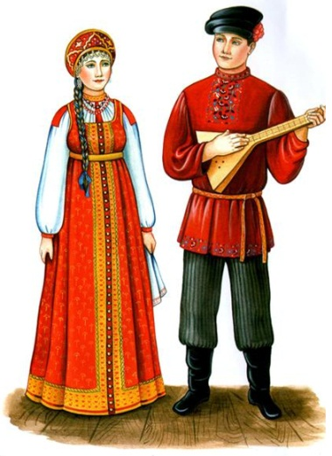
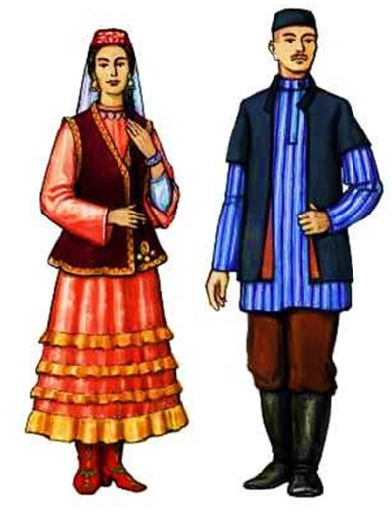
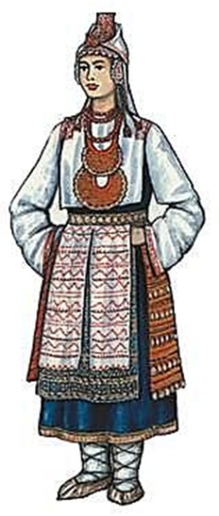
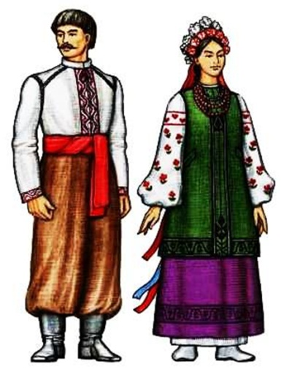
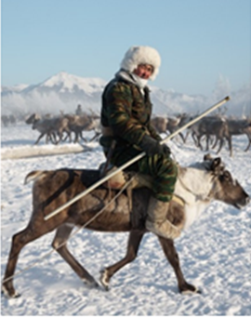
В Российской Федерации, согласно переписи населения 2010 г. проживают представители более 180 народов. Из определивших свою национальность более 111 миллионов человек относят себя к русским, более 5 миллионов – к татарам, почти 2 миллиона – к украинцам. Но кроме больших этнических общностей в нашей стране есть и малые. Так, например, 64 человека отнесли себя к финно-угорскому народу водь, и только один человек назвал себя носителем языка югов, проживавшего в среднем течении реки Енисей.

Slide 11
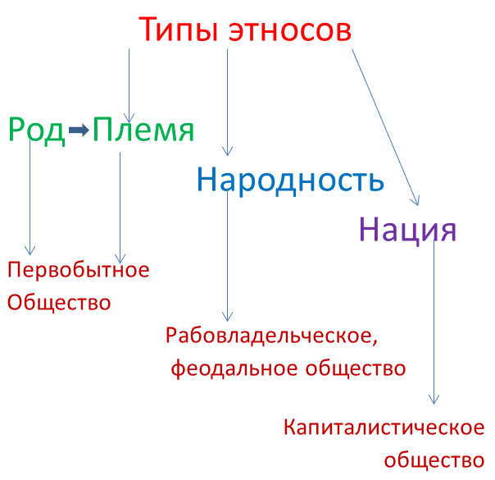
Этнос (от гр.ethnos - народ) – это исторически сложившаяся на определенной территории устойчивая совокупность людей, обладающих общими чертами и стабильными особенностями культуры, языка, психического склада, исторической памятью, а также осознанием своих интересов и целей, своего единства, отличия от других подобных организаций.
Черты этноса:
Общность языка;
Общая историческая судьба;
Специфическая материальная и духовная культура;
Семейно-бытовое поведение;
Нормы повседневного поведения, этикет.
Род предшествовал этносу. Род немногочисленен, у него нет самостоятельной культуры, а главное – он входит в состав более крупного целого – в состав племени.

Slide 12
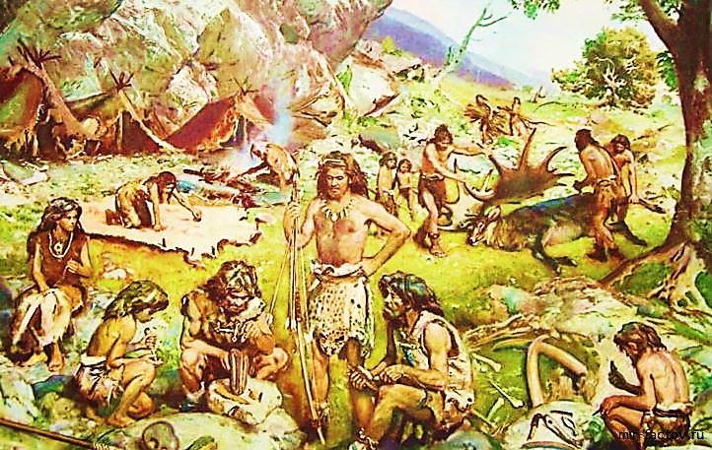
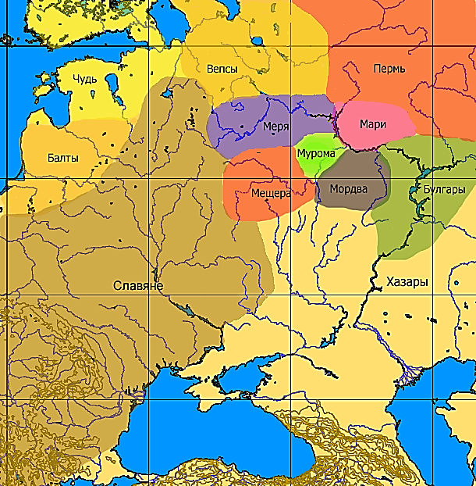
Род – коллектив родственников по материнской или отцовской линии.
Племя – несколько родов, связанных между собой общностью происхождения, общими чертами культуры, едиными религиозными взглядами.

Slide 13
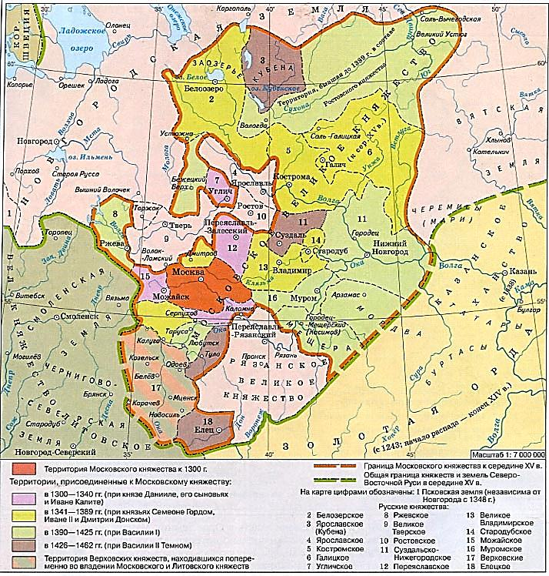
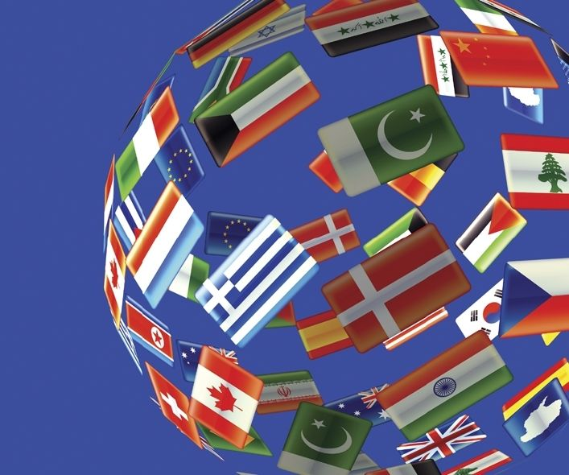
Народность – большая группа людей, которую объединяет общая территория проживания, язык, хозяйственная и культурная жизнь, психический склад.
Нация – общность людей, для которой характерно культурное, хозяйственное и политическое единство.

Slide 14
Нация (от лат.natio – народ, племя) – исторически устойчивая социально-экономическая и духовная общность людей.
Условия существования:
Общность территории.
Общность языка.
Общность экономического уклада.
Общность культуры.
Общность психического склада.
Возникновение связано с началом Нового времени:
переход к капитализму;
усиление экономических связей;
Образование внутреннего рынка;
Распространение грамотности и литературного языка.
Национальное государство
В отличие от народности, нация – более устойчивая общность людей, причем устойчивость ей придает общность экономической жизни.
Каждая сложившаяся нация поднимается до осознания своих национальных интересов.
Национальные интересы - интересы нации или иного этноса как выражение их потребностей в экономической, социальной и духовной жизни.
Необходимо сохранять свою особенность, неповторимость в потоке человеческой истории, уникальность своей культуры, языка, стремиться к росту населения, обеспечивая достаточный уровень экономического развития.
Необходимо психологически не отгораживаться от других наций и народов, не превращать государственные границы в «железный занавес», следует обогащать свою культуру контактами, заимствованиями из других культур.

Slide 15

этническая принадлежность
национальная принадлежность
определяется происхождением
???

Slide 16
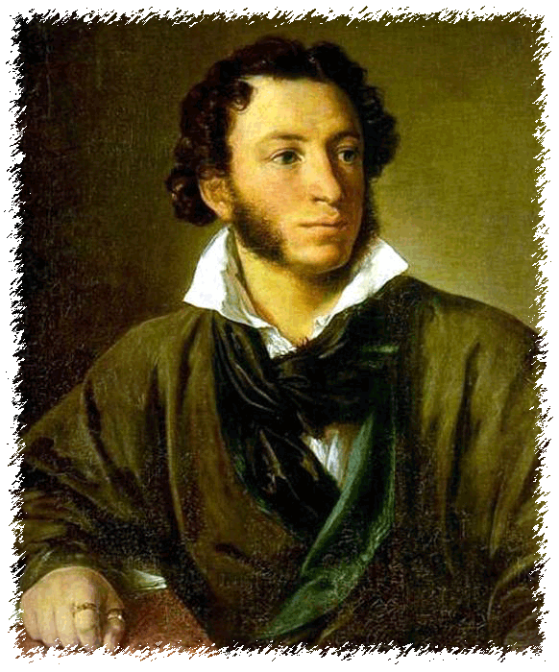
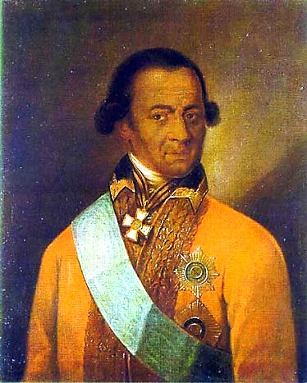
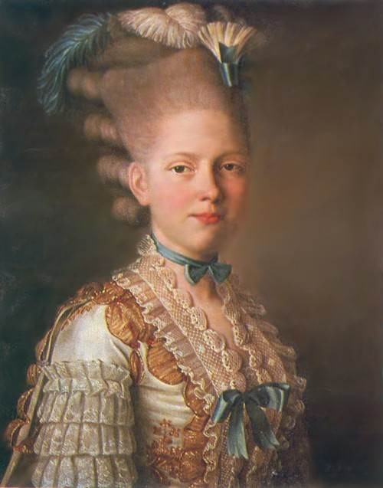
Абрам Ганнибал – прадед, сын эфиопского князя
Христина Шеберг – прабабка, немка

Slide 17
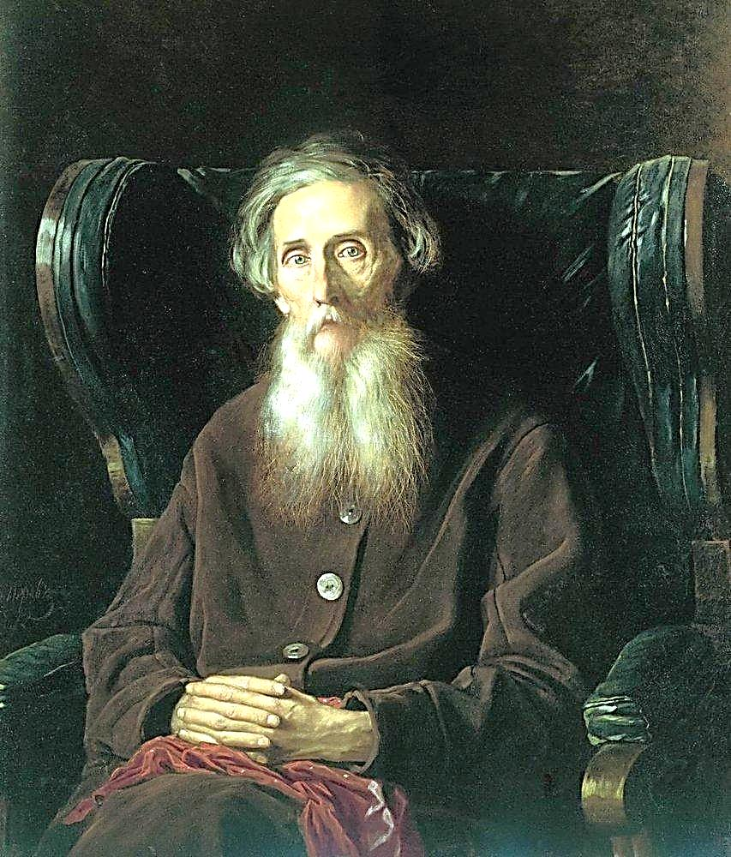
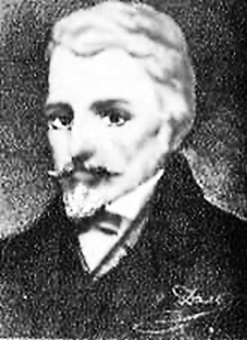
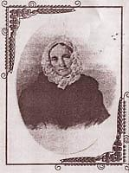
Иван Матвеевич Даль – обрусевший датчанин
Мария Христофоровна Фрейтаг, из семьи французских гугенотов

Slide 18
этническая принадлежность
национальная принадлежность
определяется происхождением
???

Slide 19
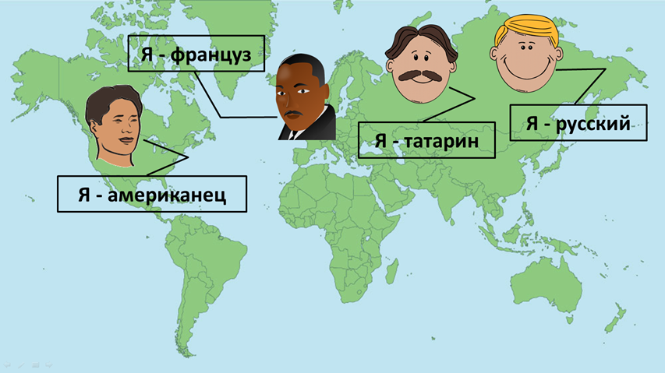
Ученые используют слово «НАЦИЯ» для обозначения этнической общности людей. А в другом смысле: НАЦИЯ – это все граждане определенной страны, независимо от этнических различий.
Нация – исторически сложившаяся социально – экономическая и духовная общность людей.
Национальность – принадлежность к определенной нации или народности.

Slide 20
Работа с текстом параграфа 25:
I. Прочтите текст параграфа 25 на с. 202-203 и выделите причины межнациональных конфликтов.
II. Прочтите текст параграфа 25 на с. 203-204 и скажите как можно предотвратить межнациональные конфликты?
Национализм (фр. Natiolizme от лат. Natio - народ) – идеология и политика, ставящая интересы нации превыше любых других экономических, социальных, политических интересов;
стремление к национальной замкнутости, местничеству; недоверие к другим нациям, нередко перерастающее в межнациональную вражду.
Расизм (лат. ratio категория, разряд) – теория и политика господства так называемых «высших» рас над «низшими». Исходит их антинаучных представлений о физической и психической неравноценности человеческих рас, подразделении их на высшие и низшие, отстаивании права первых главенствовать над вторыми.
Шовинизм – крайне агрессивная форма национализма, убеждение в превосходстве своей нации, стремление к захвату чужих территорий.
Геноцид – физическое истребление групп населения по расовому,
национальному или религиозному признаку.

Slide 21
Причины межнациональных конфликтов:
территориальные: борьба за «спорные» территории, за создание независимого государства;
экономические: борьба за ресурсы;
социальные: борьба за равноправие;
культурно-языковые.
Принципы разрешения межнациональных конфликтов:
Соединение принципов территориальной, национально- территориальной и персональной автономии. | Недопущение правовых норм и законов, закрепляющих национальное неравноправие.
Уважение культурных традиций и интересов всех национальных групп. | Осуждение насилия в решении национальных вопросов.
Неприятие шовинизма, особая чуткость и осмотрительность во всем, что касается межэтнического общения, затрагивающего национальные чувства людей.
От решения проблем межнациональных отношений в значительной мере зависит спокойствие и благополучие людей, судьба страны.

Slide 22
Конституция Российской Федерации
(фрагменты)
Статья 3.
1. Носителем суверенитета и единственным источником власти в Российской Федерации является ее многонациональный народ. <…>
Статья 14.
1. Российская Федерация – светское государство. Никакая религия не может устанавливаться в качестве государственной или обязательной.
2. Религиозные объединения отделены от государства и равны перед законом. <…>
Статья 19.
1. Все равны перед законом и судом.
2. Государство гарантирует равенство прав и свобод человека и гражданина независимо от пола, расы, национальности, языка, происхождения, имущественного и должностного положения, места жительства, отношения к религии, убеждений, принадлежности к общественным объединениям, а также других обстоятельств. Запрещаются любые формы ограничения прав граждан по признакам социальной, расовой, национальной, языковой или религиозной принадлежности. <…>
Статья 26
1. Каждый вправе определять и указывать свою национальную принадлежность. Никто не может быть принужден к определению и указанию своей национальной принадлежности.
2. Каждый имеет право на пользование родным языком, на свободный выбор языка общения, воспитания, обучения и творчества.

Slide 23
Национальная политика РФ
Главная задача:
согласование интересов всех проживающих в стране народов.
Основные принципы:
равенство прав и свобод человека, независимо от его национальности;
право гражданина определять свою национальную принадлежность;
равноправие всех субъектов Российской Федерации;
гарантия прав коренных малых народов;
содействие развитию национальных культур и языков народов России;
запрещение деятельности, направленной на возбуждение расовой, национальной или религиозной розни, ненависти или вражды.

Slide 24
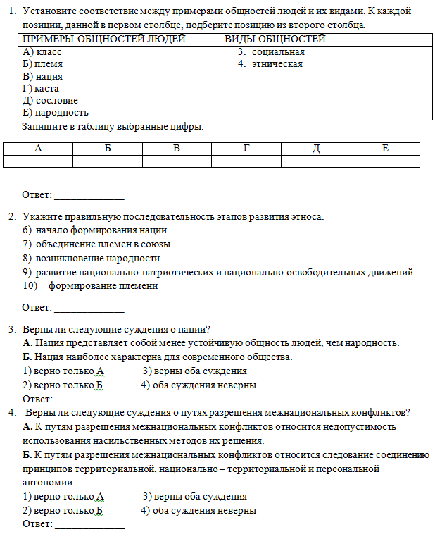
Закрепление изученного материала:
Ключи к ответам:
122112
52314
2
3

Slide 25
Оценивание: (аргументированное самооценивание)
Домашнее задание:
Параграф 25 прочитать,
выполнить задания рубрик: «Проверь себя» с. 205 (устно), «В классе и дома» с. 205-206 (устно),
«Говорят мудрые» с.206 – записать смысл высказывания и ваше отношение к поднятой проблеме.
Составить развернутый план раскрытия темы «Нация и межнациональные отношения».

Slide 26
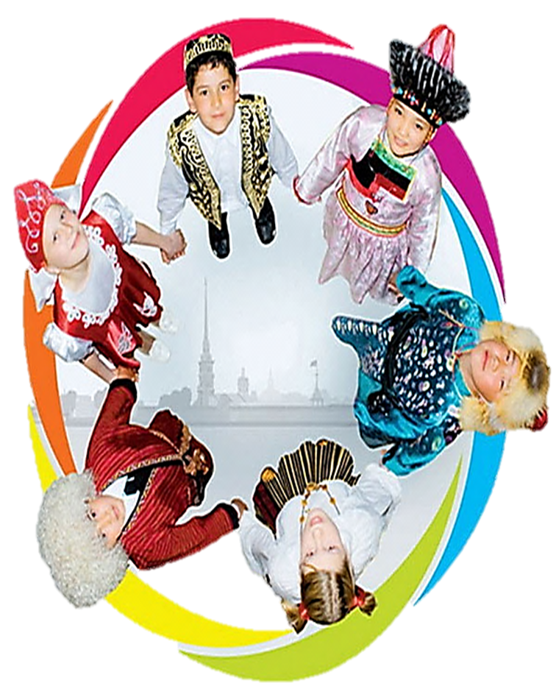
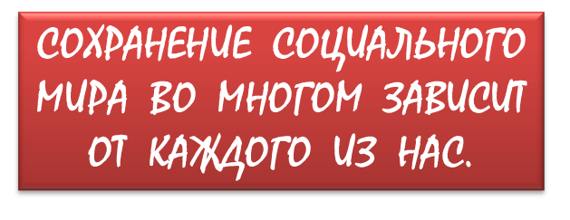
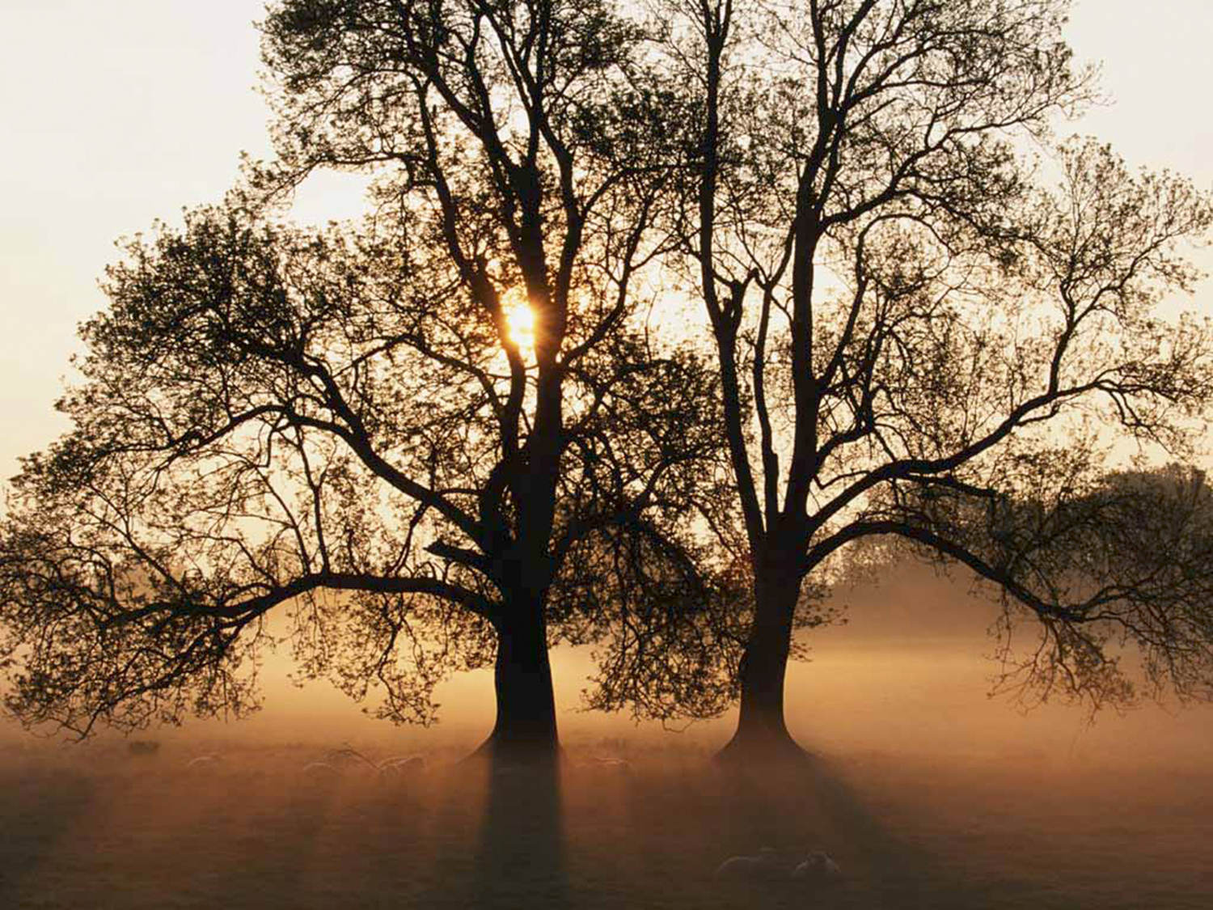
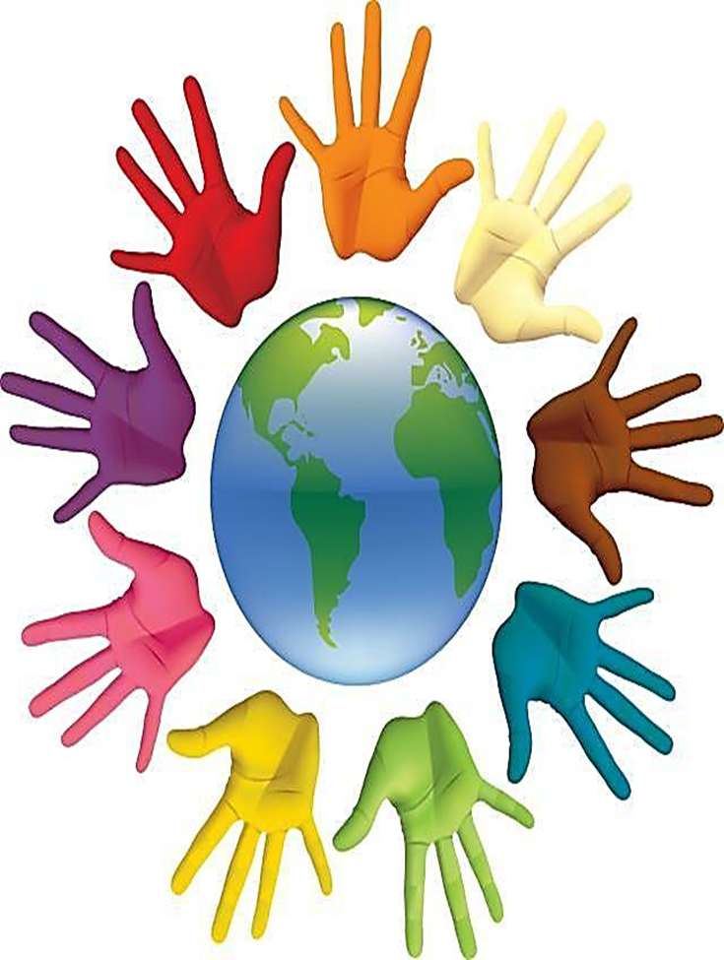
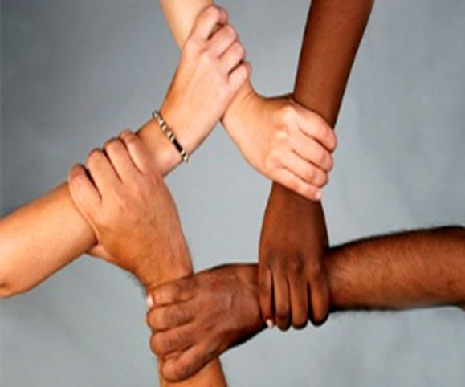
«Нации – это богатство человечества, это обобщение личности его; самая малая из них несет свои особые краски, таит в себе особую грань Божьего промысла».
А.И.Солженицын (1918-2008), русский писатель.

